Slide 1
话说人口
话说人口

Slide 2
世界、中国及广东人口、资源、环境等资料（ P₂₉ ）
范围 | 人口 |  |  | 生态环境状况
世界
中国
广东省
广州
石油、煤炭
天然气资源
耕地资源
(面积:公顷hm2)
石油 52.9年
煤炭 109年
天然气55.7年
2012年
总:134.14亿hm²
耕地:13.66亿hm²
人均:0.23hm²
酸雨污染(SO₂)
温室效应(CH₄ CO₂)
臭氧层破坏(O₃)
水土流失与土地沙漠化
森林面积减少
物种灭绝与生物多样性锐减
垃圾成灾
大气环境污染
水环境污染与水资源危机
能源危机
……
76亿
2021年
总:9.33亿hm²
耕地:1.24亿hm²
人均:0.10hm²
中国18亿亩耕地红线!!!
石油 11.4年
煤炭 31年
天然气28.9年
2012年
14.1178亿
第7次普查
南海石油资源;
煤炭资源不到全国人均储量的1/20.
总:0.18亿hm²
耕地:0.026亿hm²
人均:0.0206hm²
（2017年）
1.260125亿
第7次普查
在全国范围内是比较好的，主要原因是雨水充足、森林覆盖率高。
1867.7万
第7次普查

Slide 3
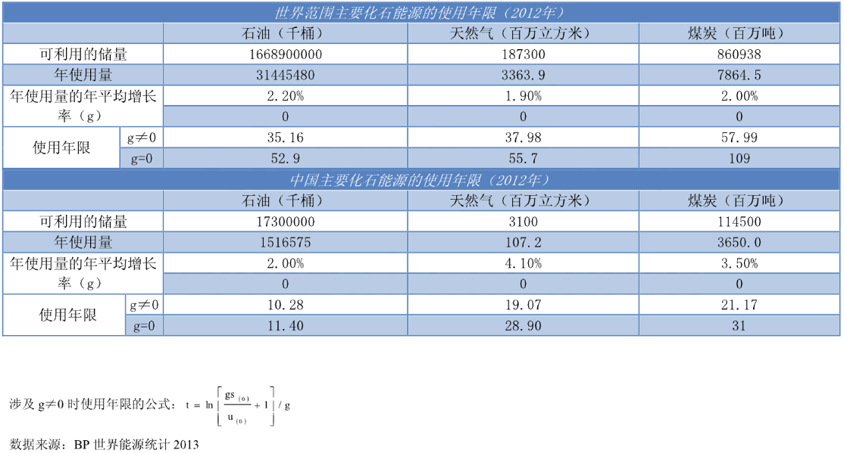


Slide 4
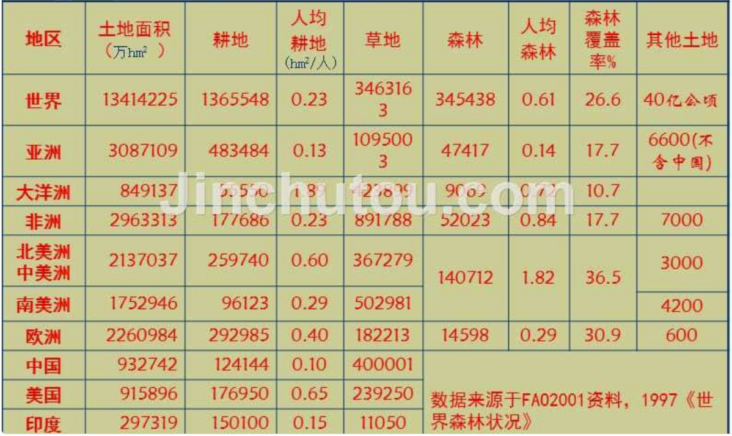

Slide 5
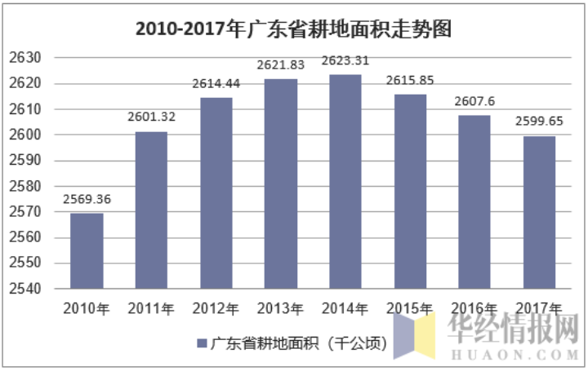

Slide 6


Slide 7
马寅初《新人口论》要点
一、我国人口增殖太快；
二、我国资金积累得不够快；
三、我在两年前就主张控制人口；
四、马尔萨斯的《人口论》_{（798年出版）}的错误及破产；
五、我的人口理论在立场上和马尔萨斯是不同的；
六、不但要积累资金，而且要加速积累资金；
七、从工业原料方面想着亦非控制人口不可；
八、为促进科学研究亦非控制人口不可；
九、就粮食而论亦非控制人口不可；
十、几点建议

Slide 8
新中国成立以来七次全国人口普查的数据（ P₃₀ ）
人口普查 | 时间 | 中国 | 广东 | 广州
第一次 | 1953.06.30.24h | 5.82亿 | 2978.31万 | 285万
第二次 | 1963.06.30.24h | 6.95亿 | 3697.71万 | 388万
第三次 | 1982.07.01.00h | 10.08亿 | 5415.35万 | 519万
第四次 | 1990.07.01.00h | 11.34亿 | 6282.97万 | 630万
第五次 | 2000.11.01.00h | 12.66亿 | 8642.17万 | 994.2万
第六次 | 2010.11.01.00h | 13.3972亿 | 1.043亿 | 1270.1万
第七次 | 2020.11.01.00h | 14.1178亿 | 1.260125亿 | 1867.7万

Slide 9
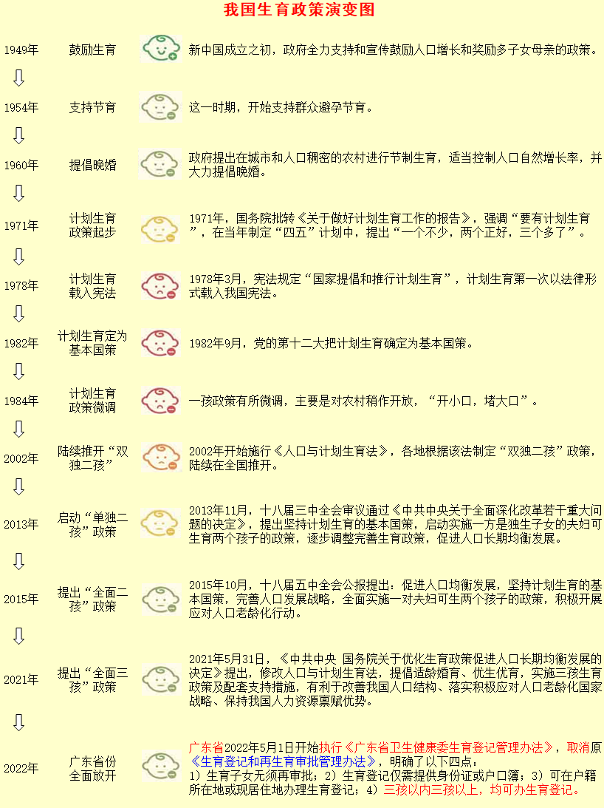

Slide 10
人口普查的定义：
人口普查，就是在国家统一规定的时间内，按照统一的方法、统一的项目、统一的普查表格和统一的标准时间，对全国人口普遍地、逐户逐人地进行的一次性调查登记。
通过这种普遍的调查登记，来查清全国人口的总量、结构和分布情况；同时，还要查清这些人口的社会、经济、文化特征，不仅包括定居人口，而且还包括无固定住所的人口、流动人口等。人口普查也称作“国情普查”或“国势普查”。

Slide 11
为什么要进行人口普查？
人口普查是一个国家收集人口数据的最基本的方法，收集的数据全面、详实。
这些数据可作为社会经济发展计划的依据，可以为日常行政管理提供详细的信息，可以了解人类居住的形态，还可以作为学术研究、认识市场和促进工商发展。
这些数据可与其它数据一起使用，作为其它统计数据（统计调查）的基数。
这些数据可用来作为人口推测和估计的基础。
这些数据还是编制社会统计指标的基础。

Slide 12
人口普查的作用：
1）为制定政策、确定计划和日常行政管理服务。
2）为社会经济研究服务。
3）为工商企业服务。

Slide 13
第六次人口普查基本情况介绍：
1）主要普查数据：
性别、年龄、民族、受教育程度、行业、职业、迁移流动、社会保障、婚姻生育、死亡、住房情况…
2）普查工作人员：
每200-250人配一个普查员，每4-5个普查员配一个普查指导员，总共近一千万人从事人口普查的工作。
3）普查经费：
普查的宣传经费、普查员及普查指导员的报酬近80亿（这其中还不包括公职普查人员的工资费用！）

Slide 14
第七次人口普查基本情况介绍：
第七次全国人口普查采取电子化方式开展普查登记，倡导普查对象自主填报的方式，鼓励大家使用手机等移动终端自行申报个人和家庭信息。
此次普查采用互联网云技术、云服务和云应用部署，全流程加强对公民个人信息的保护，确保公民个人信息安全。
从2020年11月1日到12月10日，全国700多万普查人员严格执行普查方案，认真落实常态化疫情防控的各项要求，对全国所有家庭和人口进行了全面普查，圆满完成普查入户登记任务。
人口普查情况记录表
户口 编号 | 姓名 | 性别 | 学历 | 身份证号 | 出生日期 | 年龄 | 与户主 关系 | 职业 | 家庭 人数 | 租住 类型 | 家庭住址 | 联系电话

Slide 15
中国、世界人口对比图

Slide 16
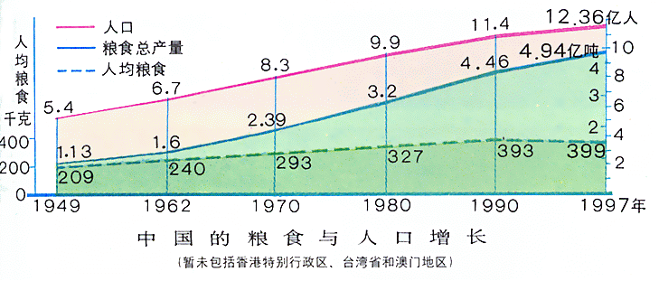
中国的粮食与人口增长

Slide 17
家庭三代人口调查

Slide 18


